Slide 1




big
numbers

Slide 2

Olá, Realizers!
É hora de conferirmos tudo o que já #realizamos em 2024.
Preparados?

Slide 3

Se liguem e anotem esses dados!

Slide 4
estes são nossos
numbers
big
B
I
G

Slide 5
Nossos colaboradores
Nossos colaboradores
226
90
157
186
45
6
12
colaboradores na Realize
107
119
226
226
90
90
157
186
157
45
186
6
45
12
6
12
são mulheres
são homens

Slide 6
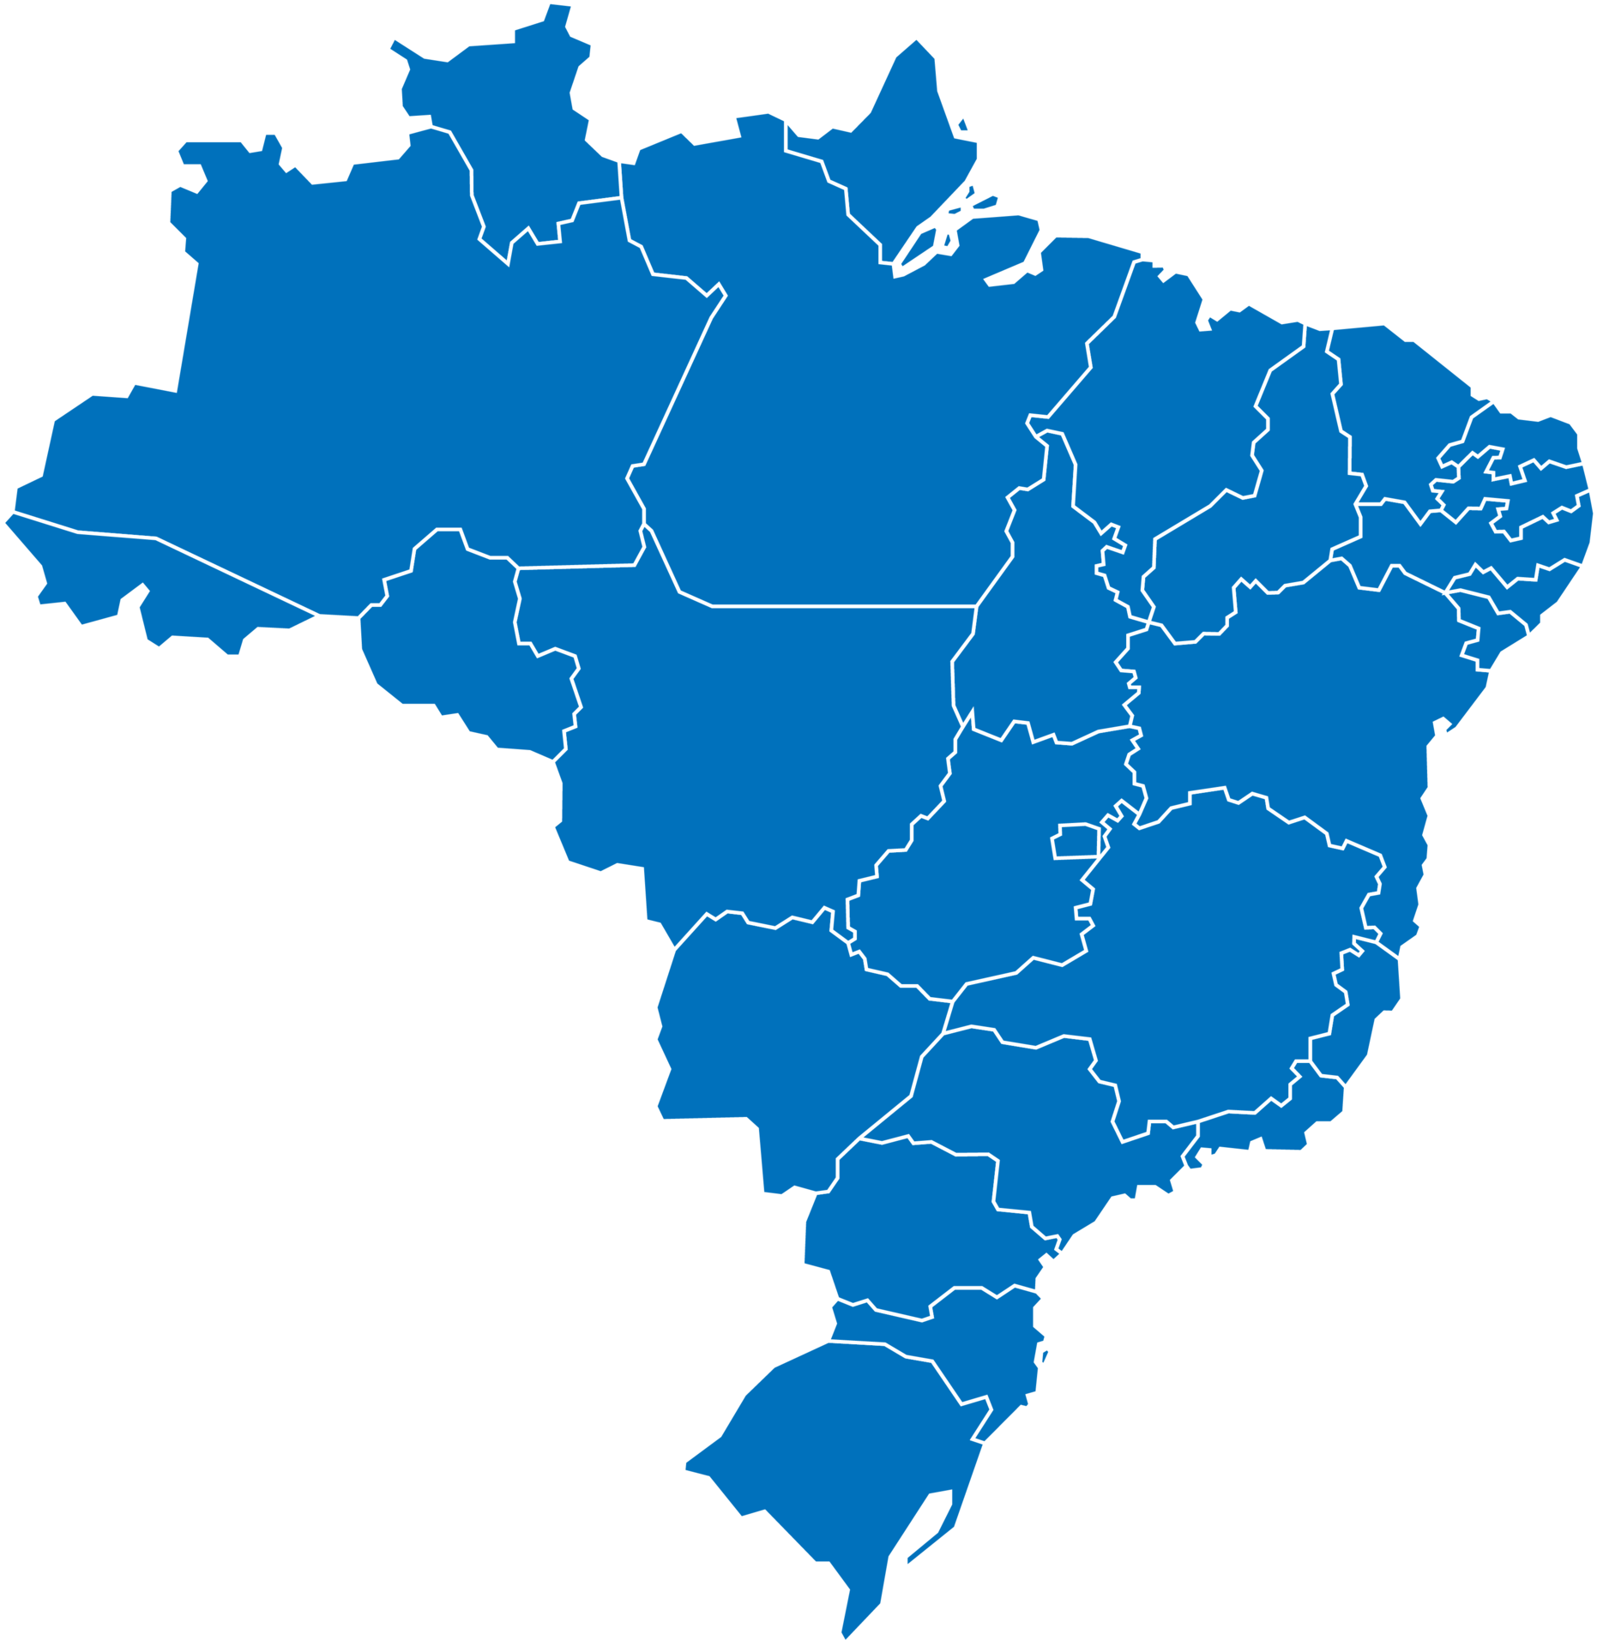


Estamos presentes em
2
21
53
65
70
89
33
0
3
41
13
5
11
7
9
Estados do Brasil
foi nossa nota de engajamento em 2024

Slide 7


Nossos resultados
Nossos resultados
1,5%
15,6%
de crescimento na volumetria Off-Us contra o primeiro semestre de 2023
de redução da dívida bruta em comparação ao ano anterior
2,8%
em relação ao orçamento

Slide 8

Nossos resultados
83,7%
O indicador de Over90 segue em queda, apresentando redução de 3,3 p.p em relação ao ano anterior e 1,4 p.p em relação ao orçamento.
de redução nas despesas com Fraudes comparado ao primeiro semestre de 2023
32,5%
em relação ao orçamento do período

Slide 9


Nossos clientes
Nossos clientes
6,1
R$ 238,49
R$ 1,4K
é a frequência média de compra dos cartonistas ativos nos últimos 12 meses
é o ticket médio dos cartonistas
é o gasto médio dos cartonistas
versus não cartonistas que é de R$ 192,18
versus não cartonistas que é de R$ 417,23
em comparação aos não cartonistas que é de 2,17
Participação de clientes fiéis na base ativa: junho/2023 era de 15,7%
e em junho/2024 de 20,1% - aumento de 4,4 pontos

Slide 10

Obrigada por fazer parte disso.
VALEU, Realizers!

Slide 11

Até mais!

